Slide 1

2025
高中同步测控优化设计
GAO ZHONG TONG BU CE KONG YOU HUA SHE JI
复习课
第2课时 直线和圆的方程

Slide 2
01
知识梳理 构建体系
内容索引
02
专题归纳 核心突破
03
高考体验

Slide 3
知识梳理 构建体系

Slide 4

【知识网络】

Slide 6
【要点梳理】
1.什么是直线的倾斜角?什么是直线的斜率?过两点的直线的斜率公式呢?
提示:(1)直线的倾斜角:当直线l与x轴相交时,我们以x轴为基准,x轴正向与直线l向上的方向之间所成的角α叫做直线l的倾斜角.当直线l与x轴平行或重合时,规定它的倾斜角为0°.因此,直线的倾斜角α的取值范围为[0,π).
(2)直线的斜率:一条直线的倾斜角α的正切值叫做这条直线的斜率.斜率常用小写字母k表示,即k=tan α,倾斜角是90°的直线没有斜率,倾斜角不是90°的直线都有斜率.
(3)过两点的直线的斜率公式:经过两点P₁(x₁,y₁),P₂(x₂,y₂)(x₁≠x₂)的直线的斜率公式为k= .

Slide 7
2.关于直线方程的五种形式,请填写下表:

Slide 8
3.关于两条直线位置关系的判定,请填写下表:

Slide 9
4.关于两点间的距离公式、点到直线距离公式及两条平行直线间的距离公式,请填写下表:

Slide 10
5.关于圆的定义与方程,请填写下表:
6.如何判定点A(x₀,y₀)与☉C:(x-a)²+(y-b)²=r²(r>0)的位置关系?
提示:(1)|AC|<r⇔点A在圆内⇔(x₀-a)²+(y₀-b)²<r²;
(2)|AC|=r⇔点A在圆上⇔(x₀-a)²+(y₀-b)²=r²;
(3)|AC|>r⇔点A在圆外⇔(x₀-a)²+(y₀-b)²>r².

Slide 11
7.关于直线与圆的位置关系:
把直线的方程与圆的方程组成的方程组通过消元转化为一个一元二次方程,其判别式为Δ.设圆心到直线的距离为d,圆的半径为r,则直线与圆的位置关系如下表:

Slide 12
8.怎样求直线被圆截得的弦长?
(2)代数法:利用两点间的距离公式及根与系数的关系求解.
设直线与圆的两交点分别是A(x_{A},y_{A}),B(x_{B},y_{B}).若直线的斜率k存在,
若直线斜率不存在,则可直接求得点A,B的坐标,进而求得弦长.
说明:弦长、弦心距的计算常用几何法.

Slide 13
9.关于圆与圆的位置关系,请完成下表:
☉O₁,☉O₂半径分别为r₁,r₂,d=|O₁O₂|.

Slide 14
【思考辨析】
判断下列说法是否正确,正确的在它后面的括号里画“√”,错误的画“×”:
(1)在平面直角坐标系中,每一条直线都有倾斜角与斜率.( × )
(2)直线的截距是直线与坐标轴的交点到原点的距离.( × )

Slide 15
(7)如果直线方程与圆的方程组成的方程组有解,那么直线与圆相交或相切.( √ )
(8)如果两圆的圆心距小于两圆的半径之和,那么两圆相交.( × )
(9)从两圆的方程中消掉二次项后得到的二元一次方程是两圆的公共弦所在直线的方程.( × )

Slide 16
专题归纳 核心突破

Slide 17
专题一
求直线的方程
【例1】 已知正方形中心为点M(-1,0),一条边所在直线的方程是x+3y-5=0,求其他三边所在直线的方程.
分析:已知正方形的中心坐标和一条边所在直线的方程,由正方形的性质——中心到各边的距离相等,用待定系数法列方程求解.

Slide 18
所以另两边所在直线的方程为3x-y+9=0和3x-y-3=0.
综上,正方形其他三边所在直线的方程为x+3y+7=0,3x-y+9=0,3x-y-3=0.

Slide 19
反思感悟 具有某种共同属性的一类直线的集合,我们称之为直线系,这一属性可通过直线系方程体现出来,它们的变化存在于参数之中,常见的直线系
(1)过已知点P(x₀,y₀)的直线系y-y₀=k(x-x₀)(k为参数).
(2)斜率为k的平行直线系方程y=kx+b(b为参数).
(3)与已知直线Ax+By+C=0平行的直线系方程为Ax+By+λ=0(λ为参数).
(4)与已知直线Ax+By+C=0垂直的直线系方程为Bx-Ay+λ=0(λ为参数).
(5)过直线l₁:A₁x+B₁y+C₁=0与l₂:A₂x+B₂y+C₂=0的交点的直线系方程:l₁:A₁x+B₁y+C₁+λ(A₂x+B₂y+C₂)=0(λ为参数).(但不包含直线A₂x+B₂y+C₂=0)

Slide 20
【变式训练1】 已知直线l经过直线x+3y-10=0与直线3x-y=0的交点,且原点到l的距离为1,求直线l的方程.
解:(方法一)由题意可设直线l的方程为x+3y-10+λ(3x-y)=0,λ∈R,
即(1+3λ)x+(3-λ)y-10=0.①
由原点到直线l的距离为1,
即λ²=9,解得λ=±3.
代入方程①中,得直线l的方程为x=1或4x-3y+5=0.

Slide 21
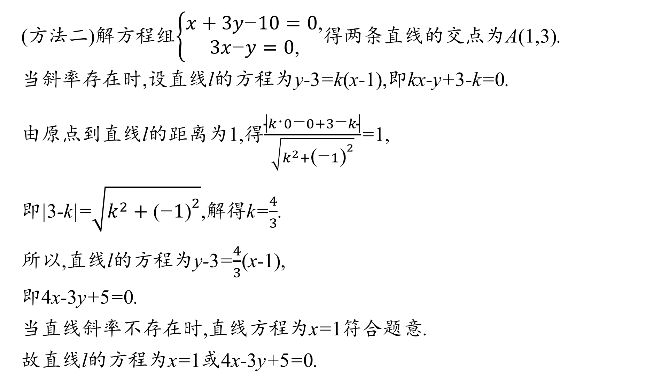
(方法二)解方程组$\left\{\begin{matrix}x+3y\text{−}10=0\text{,} \\ 3x\text{−}y=0\text{,}\end{matrix}\right.$得两条直线的交点为A(1,3).
当斜率存在时,设直线l的方程为y-3=k(x-1),即kx-y+3-k=0.
由原点到直线l的距离为1,得$\frac{\text{|}k\text{·}0\text{−}0+3\text{−}k\text{|}}{\sqrt{k^{2}+\text{(}\text{−}1{\text{)}}^{2}}}$=1,
即|3-k|=$\sqrt{k^{2}+\text{(}\text{−}1{\text{)}}^{2}}$,解得k=$\frac{4}{3}$.
所以,直线l的方程为y-3=$\frac{4}{3}$(x-1),
即4x-3y+5=0.
当直线斜率不存在时,直线方程为x=1符合题意.
故直线l的方程为x=1或4x-3y+5=0.

Slide 22
专题二
直线位置关系的判定
【例2】 当a为何值时,直线l₁:(a-2)x+(a+2)y+2=0与直线l₂:(2a-1)x+(a-1)y-3=0互相垂直?
解:∵l₁⊥l₂,
∴(a-2)(2a-1)+(a+2)(a-1)=0.

Slide 23
反思感悟 利用直线的方程判定两条直线的平行或垂直关系是这部分内容常涉及的题型.求解时,可以利用斜率之间的关系判定.若方程都是一般式,知道平行或垂直关系,求参数的值时也可以用如下方法:
直线l₁:A₁x+B₁y+C₁=0;l₂:A₂x+B₂y+C₂=0,
(1)当l₁∥l₂时,可令A₁B₂-A₂B₁=0,解得参数的值后,再代入方程验证,排除重合的情况;
(2)当l₁⊥l₂时,可利用A₁A₂+B₁B₂=0直接求参数的值.

Slide 24
【变式训练2】 已知直线l₁:x+my+6=0,l₂:(m-2)x+3y+2m=0,分别求m的值,使得:
(1)l₁与l₂相交;(2)l₁,l₂重合.
解:(1)当m=0时,l₁与l₂相交.
所以,当m≠-1,且m≠3时,l₁与l₂相交.
(2)由(1)知,m≠0.
当m=-1时,l₁∥l₂;当m=3时,l₁与l₂重合.
所以,当m=3时,l₁与l₂重合.

Slide 25
专题三
求圆的方程
分析:利用待定系数法设出圆的标准方程,根据条件列式求解.

Slide 26
解:(方法一)设圆的方程是(x-a)²+(y-b)²=10.
因为圆心在直线y=2x上,所以b=2a.①
解由①②组成的方程组,得a=2,b=4或a=-2,b=-4.
故所求圆的方程为(x-2)²+(y-4)²=10或(x+2)²+(y+4)²=10.

Slide 27
(方法二)设圆的方程为(x-a)²+(y-b)²=10,
又因为b=2a,所以可得a=2,b=4或a=-2,b=-4.
故所求圆的方程为(x-2)²+(y-4)²=10或(x+2)²+(y+4)²=10.

Slide 28
反思感悟 利用待定系数法求圆的方程的一般步骤
第一步:选择圆的方程的某一形式.
第二步:由题意得a,b,r(或D,E,F)的方程(组).
第三步:解出a,b,r(或D,E,F).
第四步:代入圆的方程.
注:解题时充分利用圆的几何性质可获得解题途径,减少运算量,例如:圆的切线垂直于经过切点的半径;圆心与弦中点的连线垂直平分弦;两圆相交时,两圆圆心的连线垂直平分两圆的公共弦;两圆相切时,两圆圆心的连线过切点等.

Slide 29
专题四
直线与圆、圆与圆的位置关系
【例4】 已知点M(3,1),直线ax-y+4=0及圆(x-1)²+(y-2)²=4.
(1)求过点M的圆的切线方程;
(2)若直线ax-y+4=0与圆相交于A,B两点,且弦AB的长为2 ,求a的值.
分析:(1)分切线的斜率存在与不存在两种情况讨论.
(2)构造直角三角形求解.

Slide 30
解:(1)由圆的方程,知圆心C(1,2),半径r=2.
因为(3-1)²+(1-2)²>4,所以点M(3,1)在圆外.
当直线的斜率不存在时,直线方程为x=3.
由圆心C(1,2)到直线x=3的距离d=3-1=2=r,知直线与圆相切.
当直线的斜率存在时,设直线方程为y-1=k(x-3),
即kx-y+1-3k=0.
即3x-4y-5=0.
故过点M的圆的切线方程为x=3或3x-4y-5=0.

Slide 31
(2)已知弦AB的长为2 ,圆的半径为2,则圆心到弦AB的距离为1,
即圆心(1,2)到直线ax-y+4=0的距离为1.
反思感悟 1.求过某点的圆的切线问题时,应首先确定点与圆的位置关系,再求直线方程.若点在圆上(即为切点),则过该点的切线只有一条;若点在圆外,则过该点的切线有两条,此时应注意切线的斜率不存在的情况.
2.求直线被圆所截得的弦长时,通常利用半径长、弦心距和弦长的一半满足勾股定理来解决问题.

Slide 32
【变式训练3】 已知圆M:x²+y²-2ay=0(a>0)截直线x+y=0所得线段的长度是2 ,则圆M与圆N:(x-1)²+(y-1)²=1的位置关系是( )
A.内切 B.相交
C.外切 D.相离

Slide 33
答案:B

Slide 34
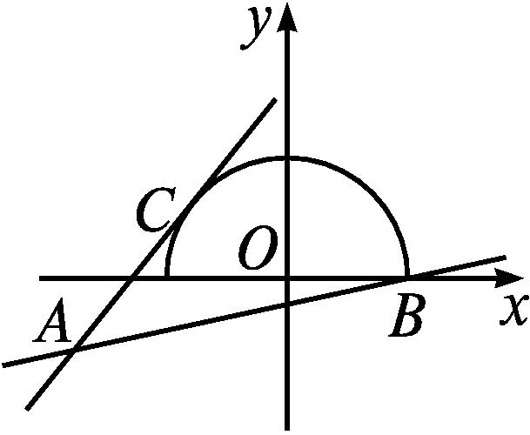
专题五
数形结合思想

Slide 36

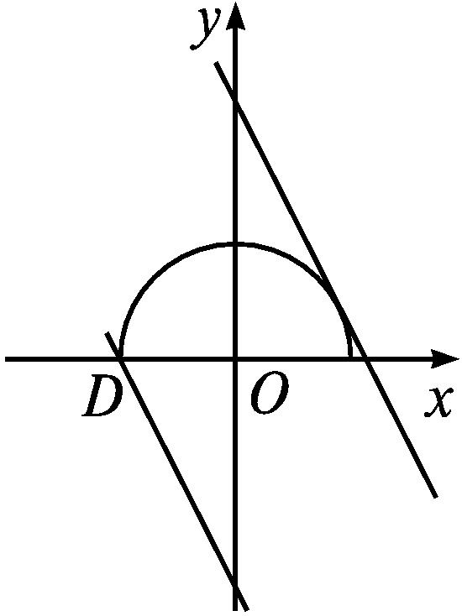
在本例条件下,代数式2x+y的取值范围为 .
解析:代数式2x+y的几何意义是直线2x+y=b与半圆有交点时在y轴上的截距,如图所示.

Slide 37
反思感悟 “数形结合”是把代数中的“数”与几何上的“形”结合起来认识问题、理解问题并解决问题的思维方法,是人们一种普遍思维习惯在数学上的具体表现.数形结合一般包括两个方面,即以“形”助“数”,以“数”解“形”.形如u= 的最值问题,可借助于图形分析转化为直线斜率的最值问题;形如t=ax+by的最值问题,可借助图形分析转化为动直线截距的最值问题;形如z=(x-a)²+(y-b)²的最值问题,可借助于图形分析转化为动点到定点距离平方的最值问题.

Slide 38
【变式训练4】 当曲线y=1+ 与直线y=k(x-2)+4有两个相异交点时,实数k的取值范围是( )

Slide 39
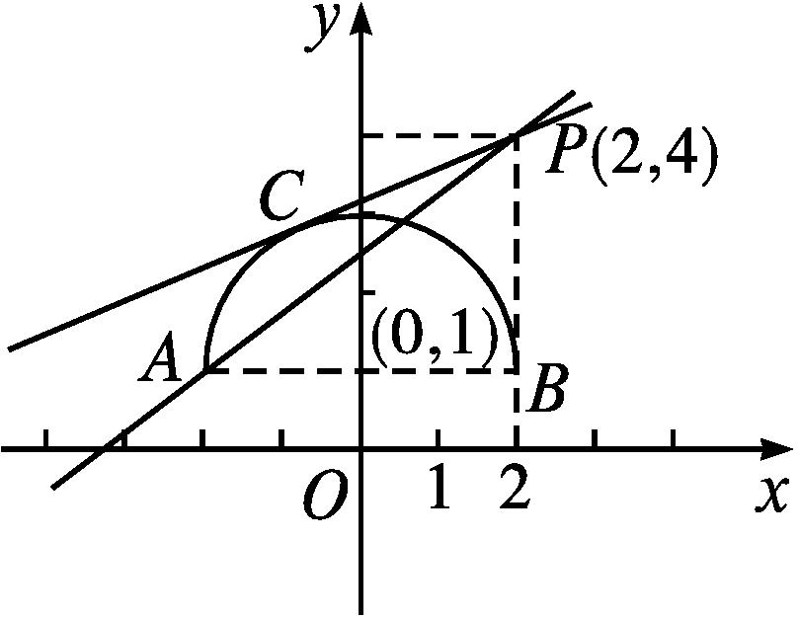
其中A(-2,1),B(2,1).直线y=k(x-2)+4是过定点(2,4)的直线,如图所示.
设切线PC的斜率为k₀,则切线PC的方程为y=k₀(x-2)+4.
答案:C

Slide 40
高考体验

Slide 41
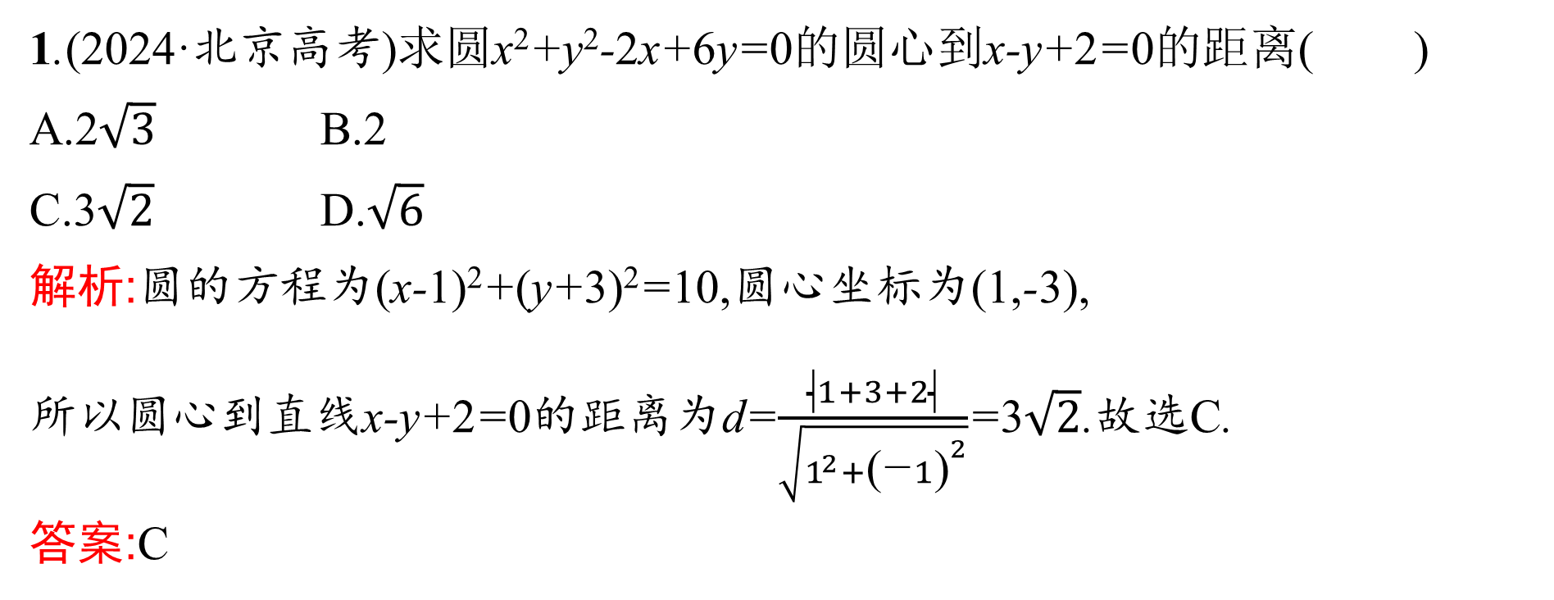
考点一
圆心与直线的距离
1.(2024·北京高考)求圆x²+y²-2x+6y=0的圆心到x-y+2=0的距离( )
A.2$\sqrt{3}$ B.2
C.3$\sqrt{2}$ D.$\sqrt{6}$
解析:圆的方程为(x-1)²+(y+3)²=10,圆心坐标为(1,-3),
所以圆心到直线x-y+2=0的距离为d=$\frac{\text{|}1+3+2\text{|}}{\sqrt{1^{2}+\text{(}\text{−}1{\text{)}}^{2}}}$=3$\sqrt{2}$.故选C.
答案:C

Slide 42
考点二
圆的方程
2.(2023·新高考Ⅰ)过(0,-2)与圆x²+y²-4x-1=0相切的两条直线的夹角为α,则sin α=( )

Slide 43
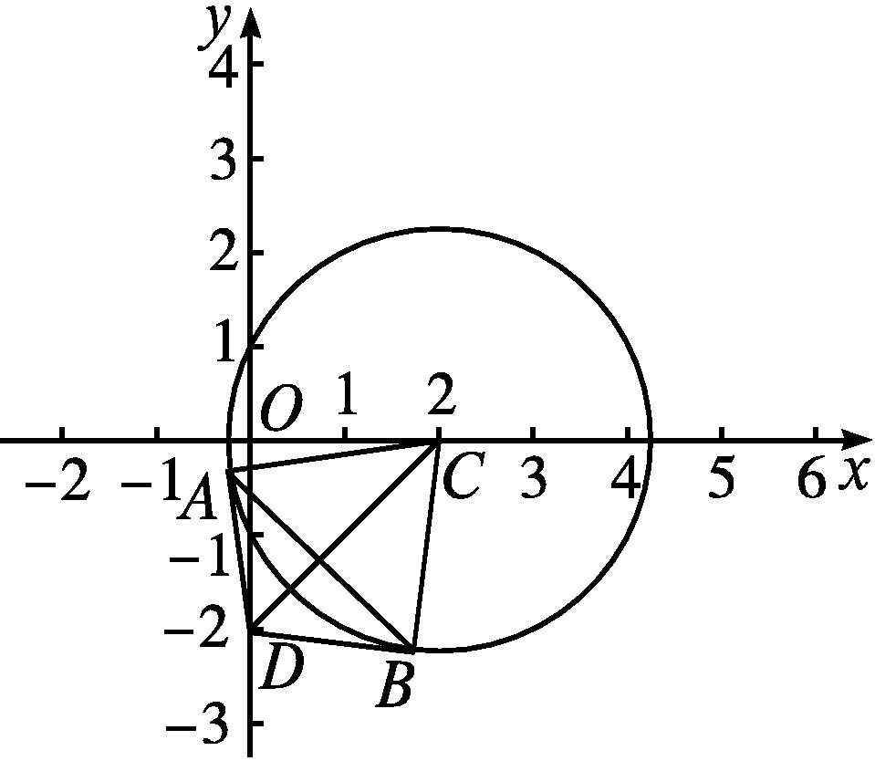
答案:B

Slide 44
考点三
直线与圆的位置关系
3.(多选题)(2021·新高考Ⅱ)已知直线l:ax+by-r²=0与圆C:x²+y²=r²,点A(a,b),则下列说法正确的是( )
A.若点A在圆C上,则直线l与圆C相切
B.若点A在圆C内,则直线l与圆C相离
C.若点A在圆C外,则直线l与圆C相离
D.若点A在直线l上,则直线l与圆C相切

Slide 45
答案:ABD

Slide 46
4.(2021·天津高考)若斜率为 的直线与y轴交于点A,与圆x²+(y-1)²=1相切于点B,则|AB|= .

Slide 47
5.(2023·新高考Ⅱ)已知直线x-my+1=0与☉C:(x-1)²+y²=4交于A,B两点,写出满足“△ABC面积为 ”的m的一个值 .

Slide 50
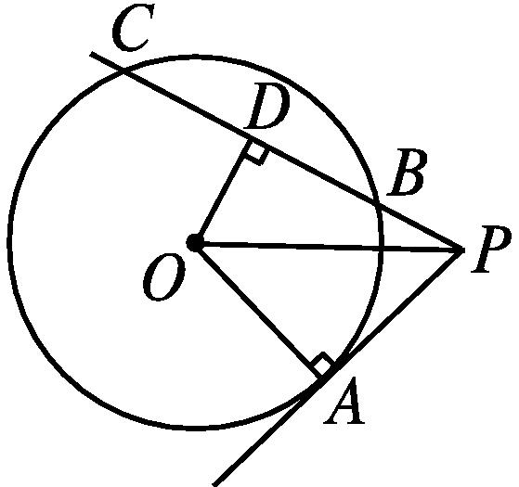

Slide 51
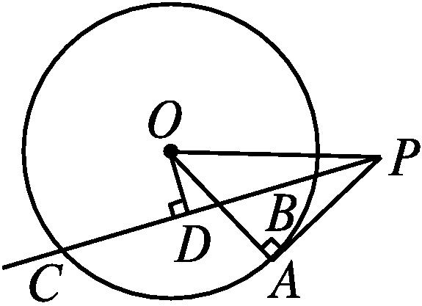
答案:A

Slide 52
7.(2021·北京高考)已知圆C:x²+y²=4,直线l:y=kx+m,则当k的值发生变化时,直线l被圆C所截的弦长的最小值为2,则m的取值为( )

Slide 53
答案:C

Slide 54
考点四
最值问题
8.(2023·全国乙高考)已知x,y满足x²+y²-4x-2y-4=0,则x-y的最大值是( )

Slide 55
解析:(方法一)由x²+y²-4x-2y-4=0,得(x-2)²+(y-1)²=9,该方程表示圆心为(2,1),半径为3的圆.设x-y=u,则x-y-u=0,
且由题意知直线x-y-u=0与圆(x-2)²+(y-1)²=9有公共点,
答案:C

Slide 56
9.(多选题)(2021·新高考Ⅰ)已知点P在圆(x-5)²+(y-5)²=16上,点A(4,0),B(0,2),则( )
A.点P到直线AB的距离小于10
B.点P到直线AB的距离大于2

Slide 57
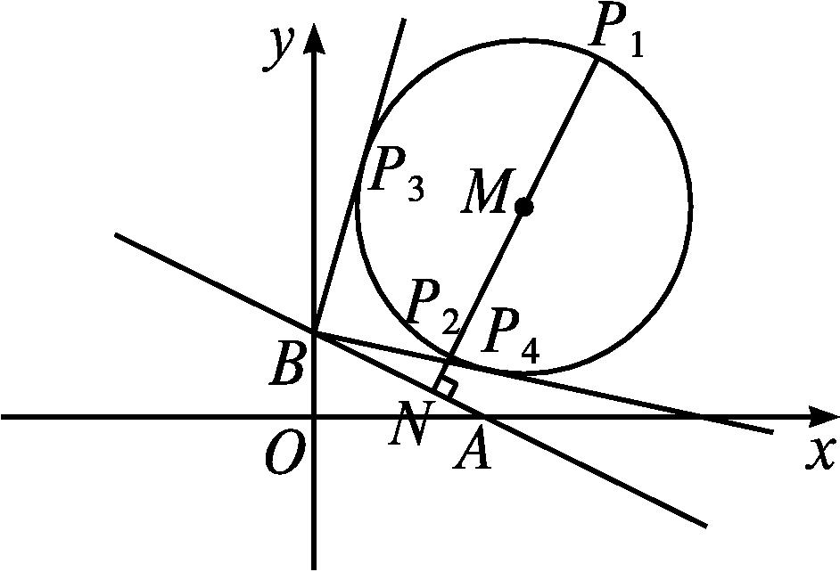
解析:如图,记圆心为M,半径为r,则M(5,5),r=4.

Slide 58
过点B分别作圆的两条切线BP₃,BP₄,切点分别为点P₃,P₄,则当点P在P₃处时∠PBA最大,在P₄处时∠PBA最小.
故选ACD.
答案:ACD

Slide 59


本 课 结 束
更多精彩内容请登录志鸿优化网
http://www.zhyh.org/

